Slide 1
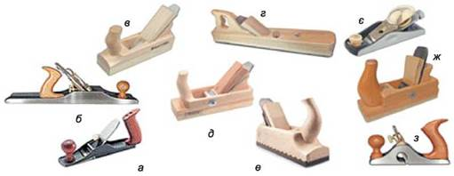
Стругання деревини
Інструмент для стругання деревини.

Slide 2
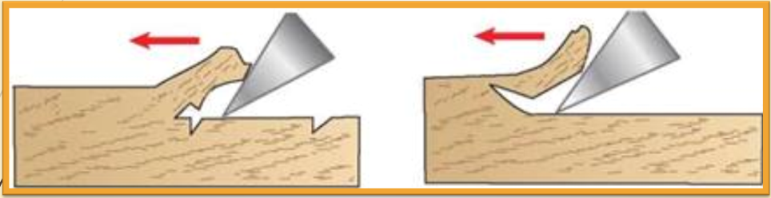
Стругання - один з технологічних процесів обробки конструкційних матеріалів. У його основу покладено принцип дії клина. Під дією прикладеної до інструмента сили різець заглиблюється в матеріал, перерізає волокна, відокремлюючи при цьому від заготовки частинки у вигляді стружки. Необхідну для різання силу прийнято називати силою різання.
Дія клина

Slide 3
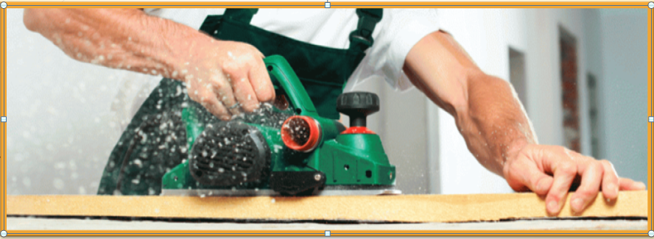
Струганням деревини називають процес різання, за якого площина різання збігається з оброблюваною поверхнею.
Струганням надають деталям правильної форми і розмірів, які зазначені на кресленні. Крім того, поверхня стає рівною, чистою і гладенькою. У результаті цієї технологічної операції можна отримати плоскі й криволінійні поверхні.

Slide 4
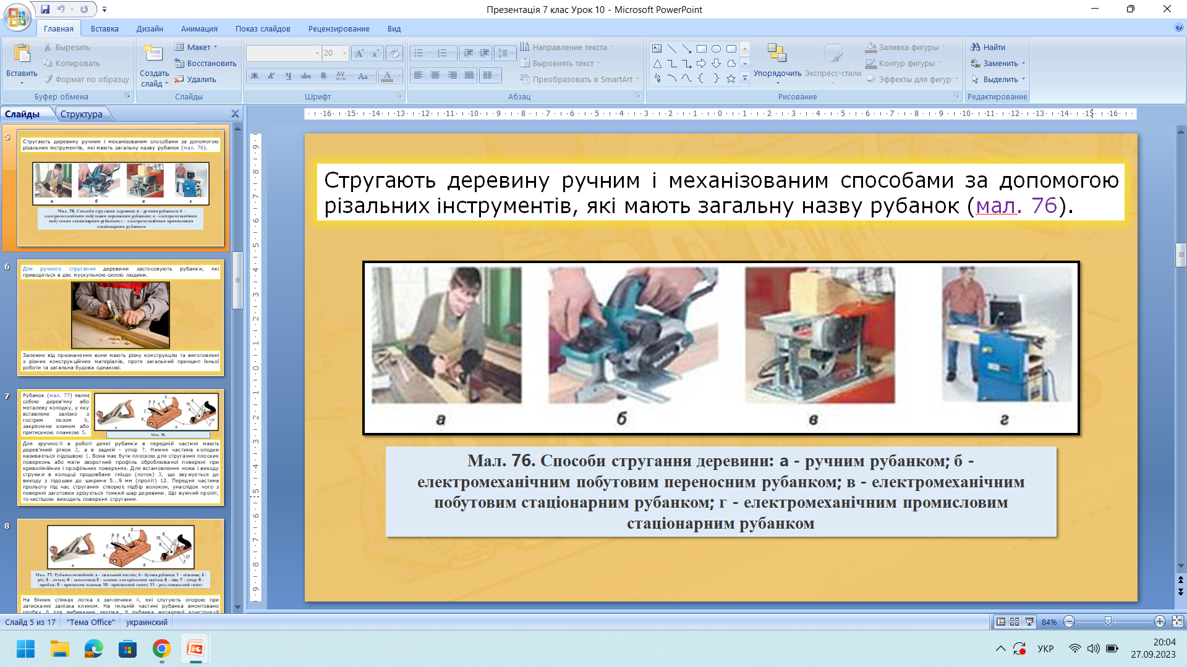
Стругають деревину ручним і механізованим способами за допомогою різальних інструментів, які мають загальну назву рубанок.
Способи стругання деревини: a - ручним рубанком; б - електромеханічним побутовим переносним рубанком; в - електромеханічним побутовим стаціонарним рубанком; г - електромеханічним промисловим стаціонарним рубанком

Slide 5
Види стругання за якістю поверхні:
1. Грубе - інструмент шерхебель, який може зняти стружку до 3 мм., на поверхні залишається помітна борозна;
2. Середнє - інструмент одинарний рубанок який знімає стружку 0,5 - 1,0 мм, поверхня не достатньо гладенька та рівна;
3. Чистове - інструмент подвійний рубанок (зі стружколамачем) або фуганок (напівфуганок), поверхня достатньо гладенька та рівна.
Якісну поверхню заготовки можна отримати почергово виконуючи стругання вказаними інструментами.

Slide 6
Технологія стругання включає в себе наступні робочі операції:
1. Підготовка матеріалу - визначення напряму волокон, закріплення заготовки до верстака.
2. Підготовка рубанка - розбирання, заточування ножа, закріплення ножа з певною величиною виступу за підошву колодки залежно від вимог до якості оброблюваної поверхні.
3. Техніка стругання - вздовж, впоперек, під кутом відносно волокон, стругання торців.
4. Контроль якості стругання - за допомогою лінійки, кутника, двох рейок "на око" та за допомогою шаблонів.

Slide 7
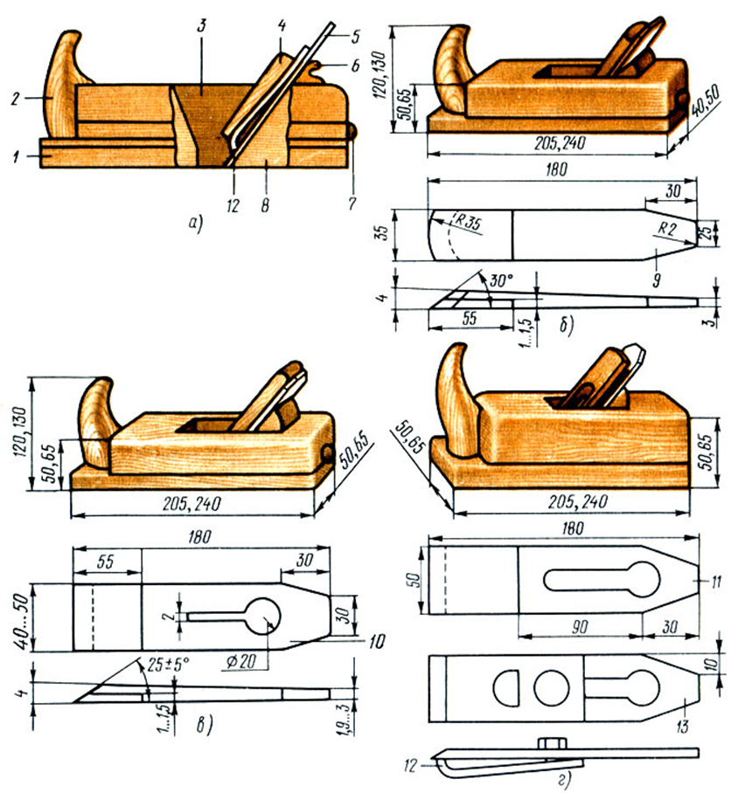
Інструменти для ручного стругання
Рубанок являє собою дерев'яний корпус 1, у який вставлений ніж 5, що закріплюється клином 4. Ніж 5 вставляють у гніздо (льоток) 3 корпуса під кутом 45°.
У підошві 8 рубанка є вузький проріз - проліт шириною 5,7...6,2 мм, через яку за підошву виступає лезо ножа. При грубім струганні лезо випускають на 1...3мм, при чистому - на 0,1...0,3мм. З боків льотка 3 роблять заплічка для обпирання клина 4. Для зручного просування рубанка по матеріалу є ріг 2. Підошва 8 рубанка повинна бути гладкою й рівною. У зв'язку з тим, що підошва рубанка працює на стирання, у ній роблять вклейку з деревини твердих порід - граба, клена, ясена, бука й др.

Slide 8
Рубанок з одиночним ножем застосовують для первинного стругання деревини й для стругання її після обробки шерхебелем.
в - з одиночним ножем, 4 - клин, 10 - ніж одиночного рубанка.

Slide 9
Рубанок з подвійним ножем використовується для чистового стругання деревини. Ним можна також застругувати торці, що мають задири, і криві поверхні деревини. На відміну від рубанка з одиночним ножем він має крім ножа стружколом 12, яким надломлюється стружка.
Мал. г - з подвійним ножем; 11 - ніж подвійного рубанка, 12 - стружколом, 13 - ніж зі стружколомом.

Slide 10
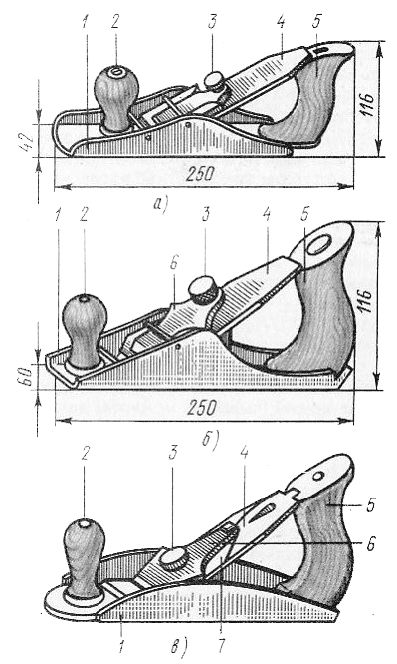
Крім дерев'яних рубанків, для стругання деревини застосовують рубанки з металевим корпусом (мал.). У корпус 1 вставлений ніж 4, що закріплюється гвинтом 3. Ріг 2 і ручку 5 роблять із деревини. Величину шару, що знімається, деревини (стружки) регулюють вильотом ножа. Для цього потрібно звільнити гвинт 3 і перемістити ніж 4 нагору або вниз на потрібну величину, а потім знову закріпити гвинт.
Мал. Металеві рубанки:
а - шерхебель, б - рубанок з одиночним ножем, в - рубанок з подвійним ножем;
1 - корпус, 2 – ріг рукоятка, 3 - гвинт, 4 - ніж, 5 - ручка, 6 - притиск, 7 - підстава під ніж

Slide 11
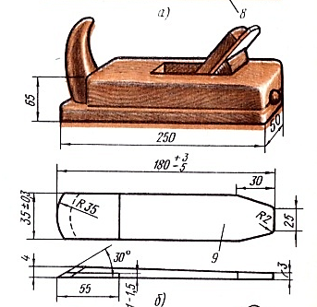
Шерхебель (мал.) служить для первинного, грубого стругання деревини. Після стругання шерхебелем поверхня деревини виходить нерівною, зі слідами поглиблень у вигляді жолобків. Це викликане тим, що лезо ножа має овальну форму. При роботі ніж випускають до 3 мм.
Мал. Шерхебель:
а - загальний вид, б-шерхебельний ніж

Slide 12
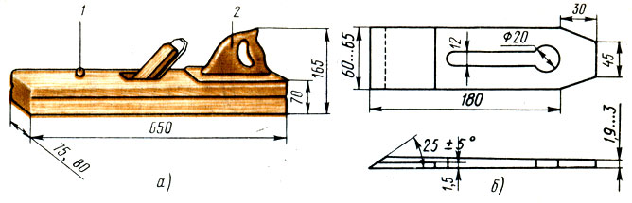
Фуганок служить для остаточного чистового стругання, вирівнювання більших поверхонь і прифугування окремих деталей. Він довший рубанка майже в три рази, що дозволяє стругати довгі поверхні. Ніж фуганка має довжину 200 мм, ширину 65 мм. Більш короткі заготовки стругають напівфуганком, який має корпус довжиною 530 мм, ніж шириною 50 мм і довжиною 180 мм. У фуганка в передній частині знаходиться пробка для вибивання ножа з льотка. Для цього по ній треба вдарити киянкою.
Мал. Фуганок:
a - загальний вид, 6 - ніж фуганка; 1 - пробка, 2 - ручка

Slide 13
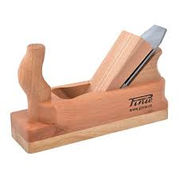
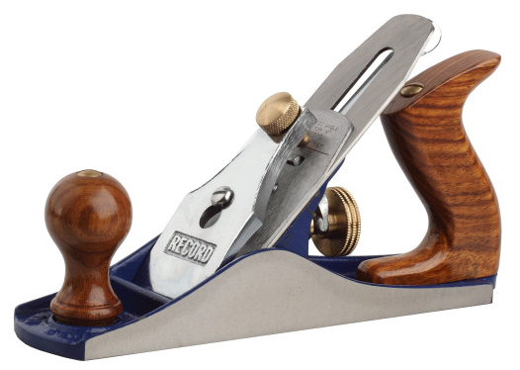
Шліхтик – призначений для завершального зачищення дерев'яних поверхонь та виправлення дефектів, що виникли після попереднього стругання. За допомогою шліхтика проводять зачистку місць навколо сучків, торців, неправильного будови деревини та ін., рубанок з укороченим корпусом. Шліхтик має вузьку щілину (шириною 5мм) і збільшений передній кут (60°), внаслідок чого при роботі ним знімається тонка стружка, і поверхня деревини чистіше обробляється.

Slide 14
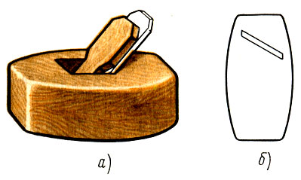
Торцевий рубанок використовують як звичайний рубанок і для стругання торців, так як встановлений у ньому під кутом до бічної поверхні ніж полегшує процес стругання та підвищує якість обробки. При струганні під кутом до осі дошки звичайний рубанок можна використовувати як торцевий.
Торцевий рубанок: а – загальний вигляд, б – підошва рубанка.

Slide 15
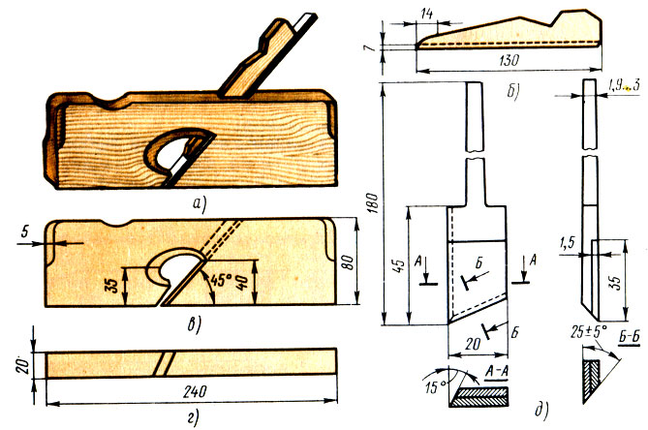
Рубанки для профільного стругання
Зензубелем вибирають чверті, фальци й зачищають їх. Наявність у корпусі бічного отвору забезпечує вільний вихід стружки. Ножі в зензубеля за формою нагадують лопатку
Мал. Зензубель: а – загальний вигляд; б – клин; в – вид корпусу з боку; г – вид знизу; д – ніж.

Slide 16
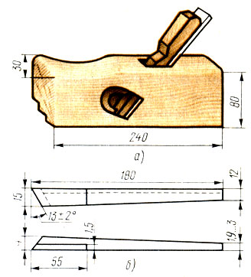
Фальцгебель (мал.) призначений для відбору й зачищення четвертей і має на відміну від зензубеля східчасту підошву.
Мал. Фальцгебель: а – загальний вигляд, б – ніж.

Slide 17
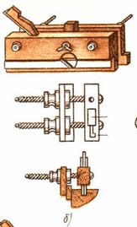
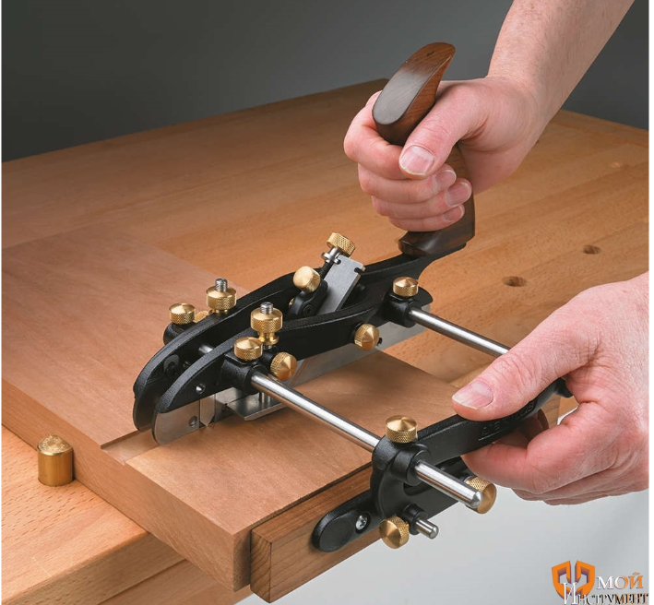
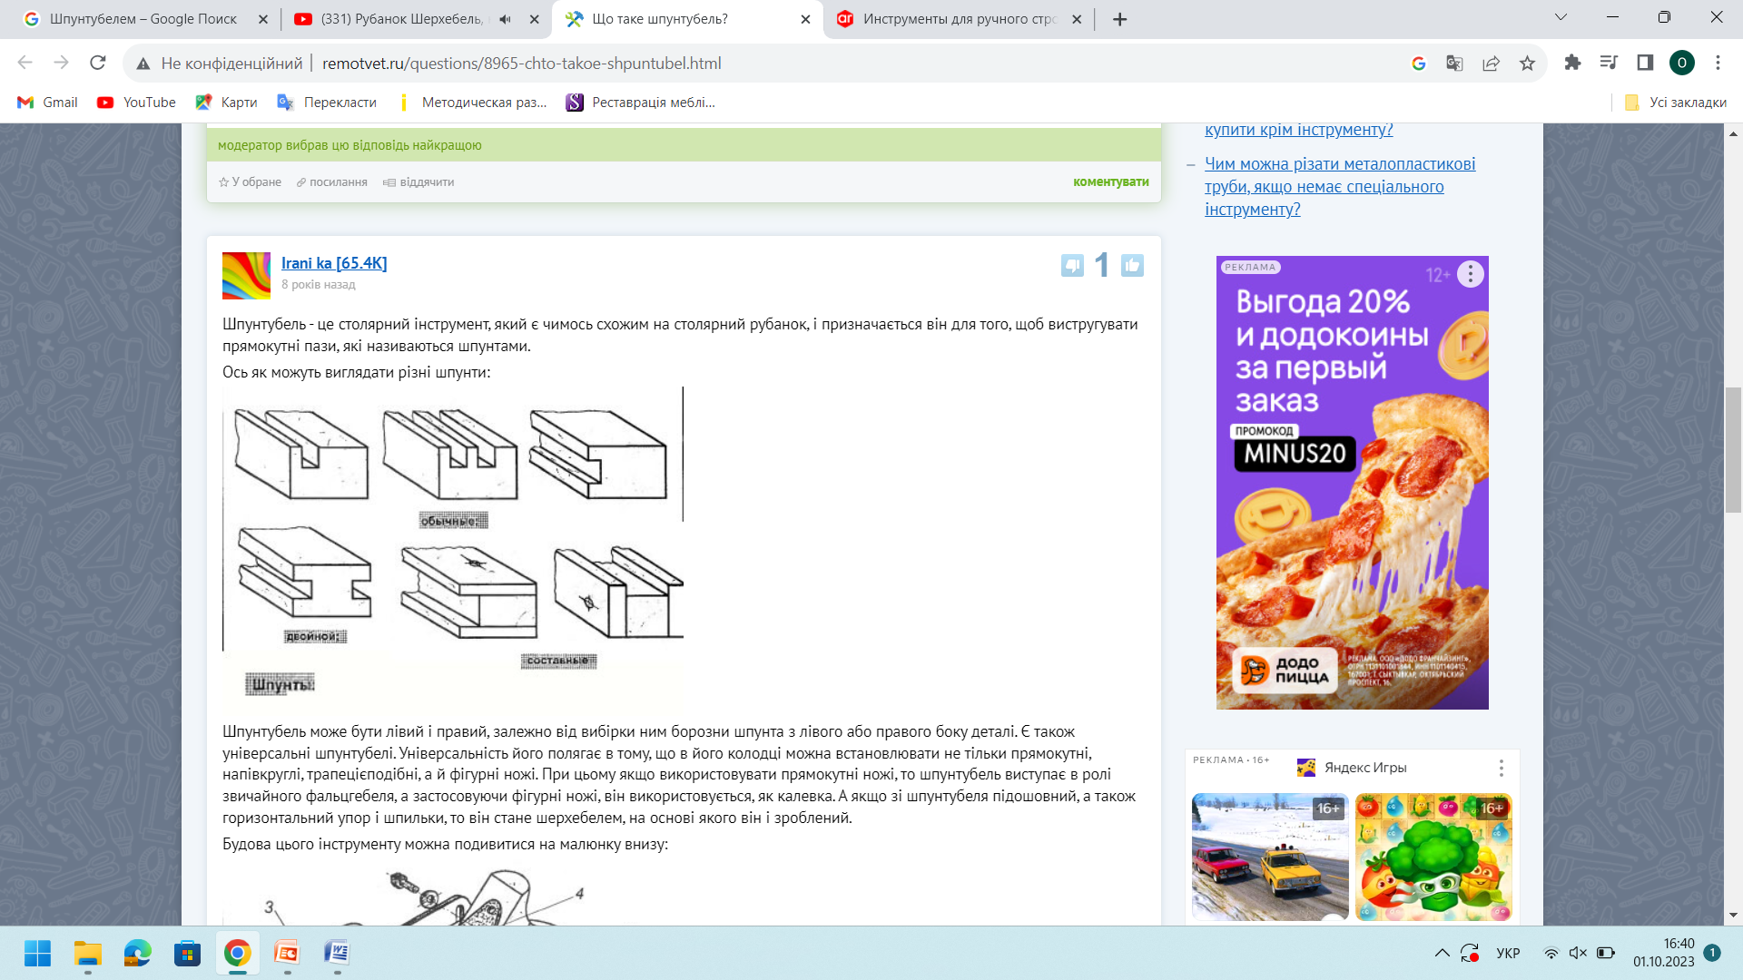
Шпунтубелем вибирають пази - шпунти на крайках і пласти деталей. Він складається із двох корпусів, з'єднаних гвинтами, причому в одному з корпусів закріплюють ніж.

Slide 18
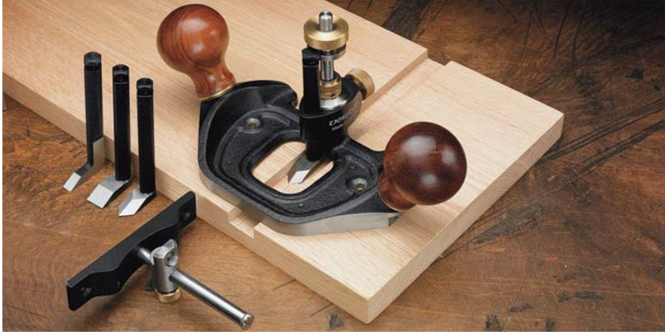
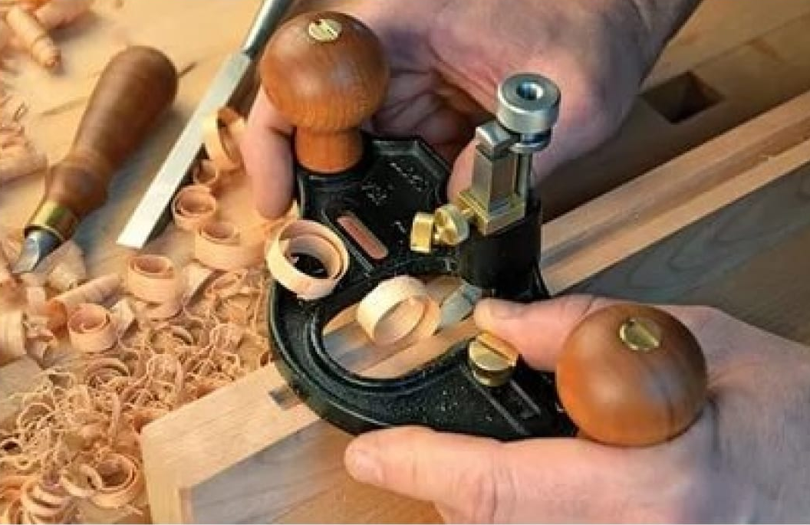
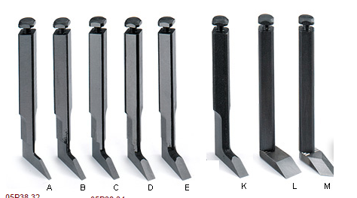
Грунтубелем зачищають трапецієподібні пази, є колодкою, в яку збоку вставлений загострений гачок у вигляді різця.

Slide 19
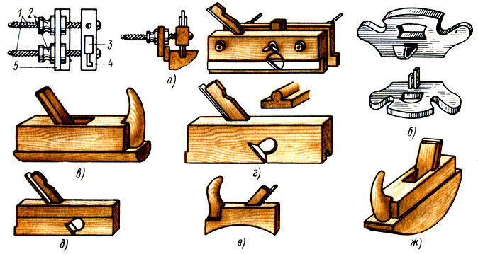
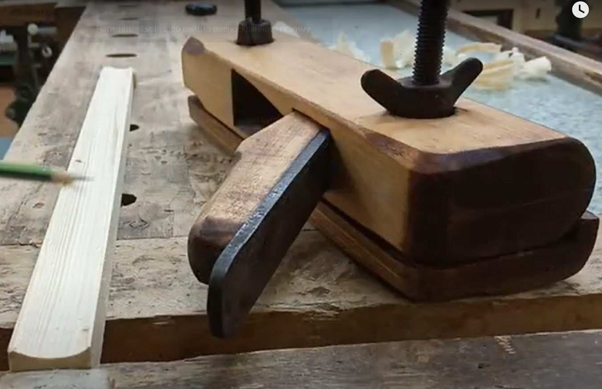
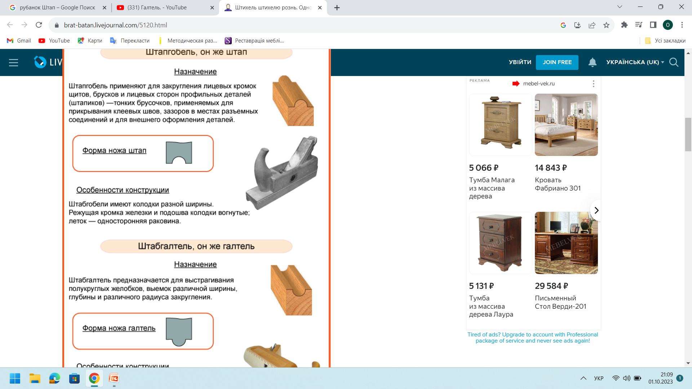
Галтеллю утворюють жолобки різної ширини або глибини з різним радіусом закруглення.

Slide 20
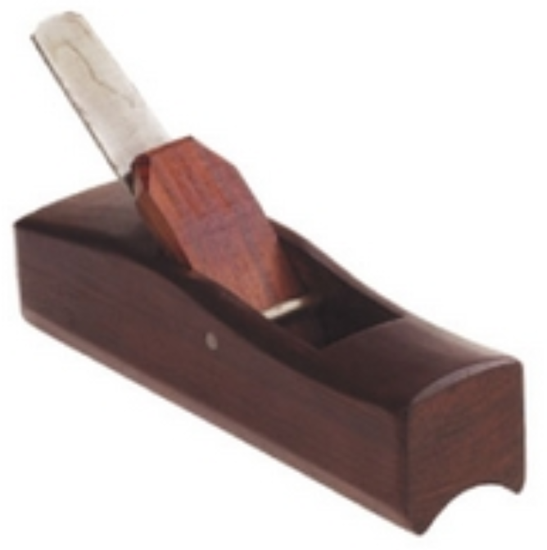
Штап призначений для утворення закруглень на крайках.

Slide 21
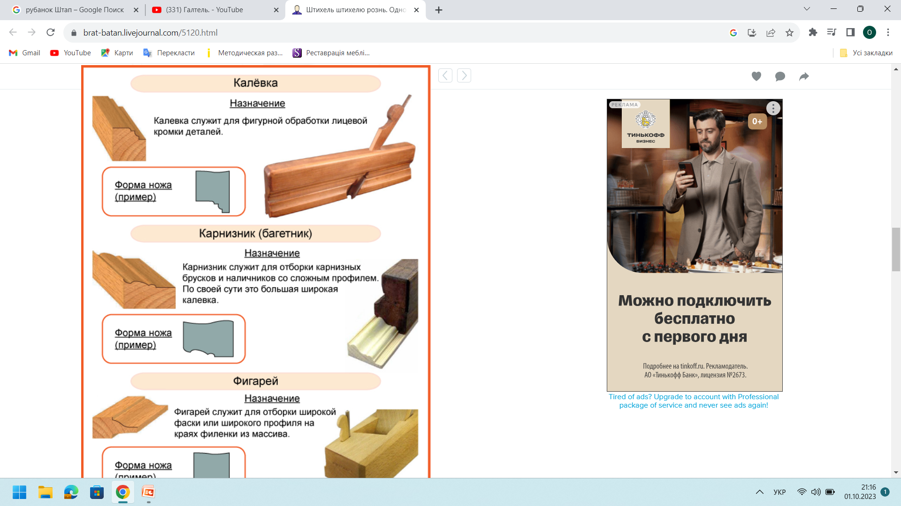
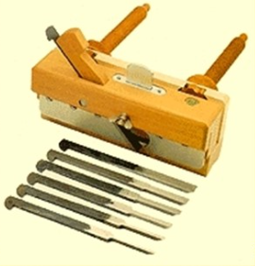
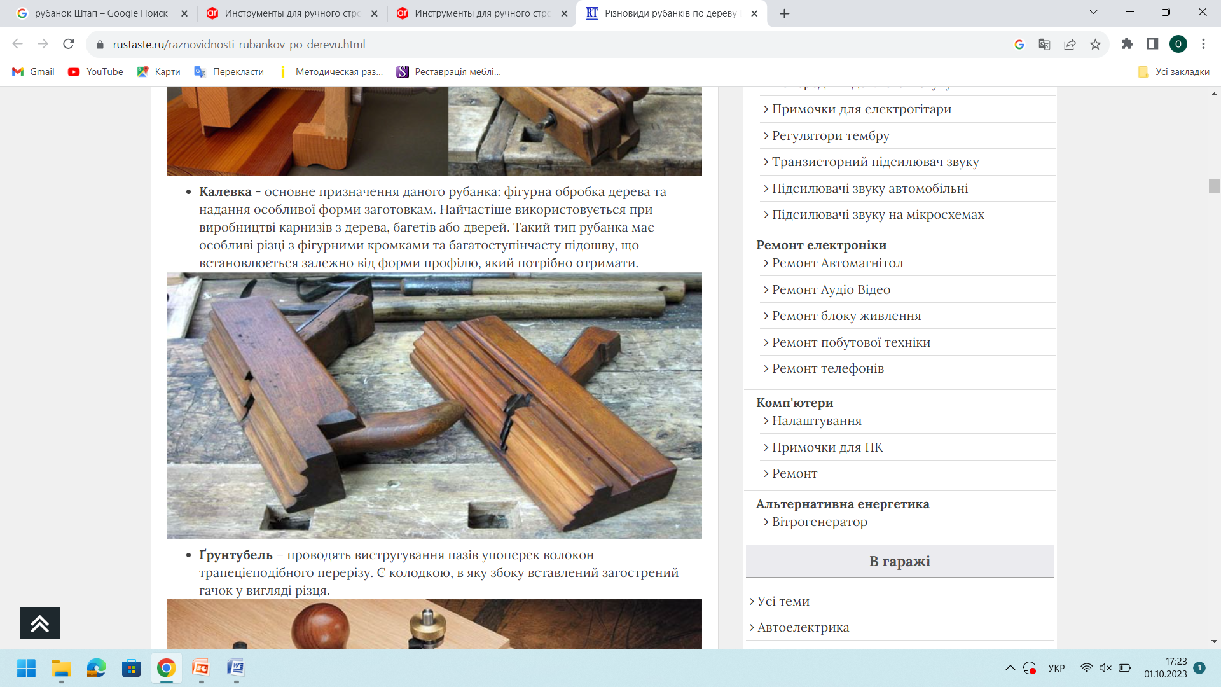
Кальовка - основне призначення даного рубанка: фігурна обробка дерева та надання особливої ​​форми заготовкам. Найчастіше використовується при виробництві карнизів з дерева, багетів або дверей. Такий тип рубанка має особливі різці з фігурними кромками та багатоступінчасту підошву, що встановлюється залежно від форми профілю, який потрібно отримати.

Slide 22
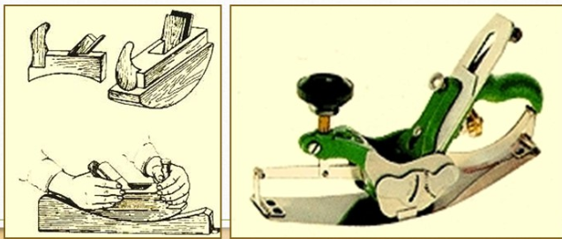
Горбачем стругають увігнуті й опуклі поверхні. Підошва опукла у поздовжньому та поперечному напрямку і тому ідеально підходить для стругання сидінь крісел, мисок, корпусів струнних інструментів тощо.

Slide 23
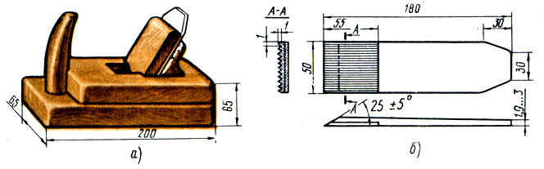
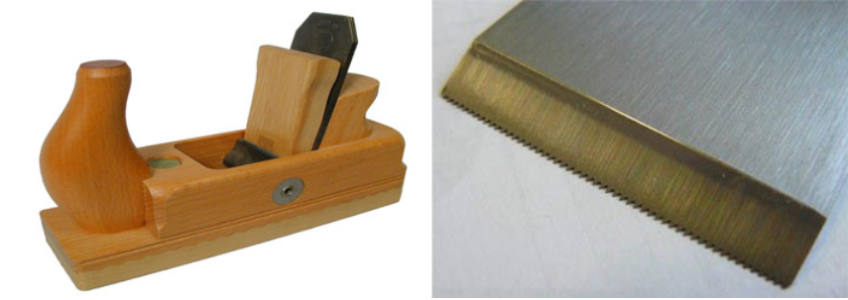
Цинубель служить для утворення на поверхні деревини дрібних, ледве помітних борозен і ворсистості під склеювання (облицювання). Ніж має зазубрене лезо. При заміні в цинубелі зазубреного ножа на звичайний його використовують як шліфтик.
Цинубель: а - загальний вигляд, б - цинубельний ніж.

Slide 24
Дякую за увагу!

